Slide 1



云镝智慧DEVOPS流程
云镝智慧研发中心
版权所有©2020云镝智慧科技有限公司

Slide 2
01
DEVOPS整体流程
目录
02
开发、测试过程
03
发布、部署过程
CONTENTS
04
应用价值

Slide 3
ERP连接平台目标客户
端到端的产品研发流程
规
划
需
求
设
计
开
发
测
试
验
收
发
布
验
证
线
上
运
营
专题立项
规划书评审
迭代计划
需求评审
设计评审
用例评审
代码编写
单元测试
代码评审
开发自测
产品体验
提测
测试执行
自动化
缺陷录入
缺陷修复
缺陷验证
产品验收
提发
预发布
灰度1
灰度2
灰度3
数据监控
全量发布
运维监控
业务监控
异常监控
用户反馈
舆情监控
事件处理
CI(持续集成：开发+测试)
CD(持续交付：需求+开发+测试+运维)
DEVOPS(从Idea到验证、交付、运营的全流程支撑)

Slide 4
ERP连接平台目标客户
云镝当前产品研发流程
开发
测试
合并代码
研
发
部
署
事
件
管
理
同步主干代码
代码编写
提交代码
开发构建
构建结果
单元测试
开发自测
功能测试
提BUG
验BUG
关BUG
再
同步主干代码
整体回归
合并代码到主干
主干测试
研发环境测试
部署预生产
预生产环境测试
部署生产
生产环境验证
事件记录
事件处理
研
发
明
细
同步主干代码
代码编写
提交代码
开
发
构
建
构建结果
单元测试
开发自测
同步主干代码
代码编写
提交代码
开
发
构
建
构建结果
单元测试
开发自测
开
发
……
日
常
构
建
打代码标签
拉标签代码
构建
备份组件
打代码标签
拉标签代码
构建
备份组件
2：30
12：30
功能测试
提BUG
验BUG
关BUG
功能测试
提BUG
验BUG
关BUG
日
常
测
试
9：00
13：30

Slide 5
01
DEVOPS整体流程
目录
02
开发、测试过程
03
发布、部署过程
CONTENTS
04
事件管理

Slide 6
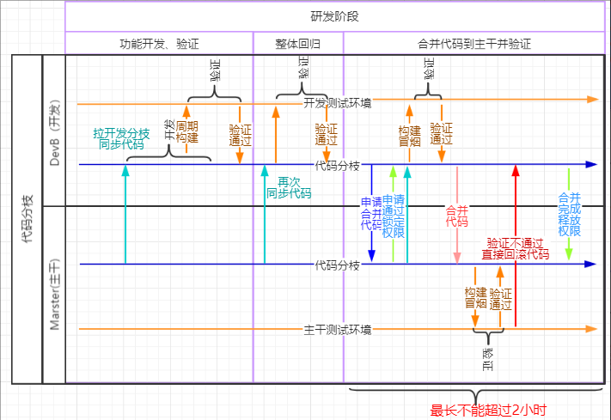
开发过程 – 研发阶段
注意事项
每个小组都指定一名架构师负责签入主干代码。
开发员签入代码要求：原子性（一个任务一次签入），必须有说明（日常：签入功能说明；补丁：补丁号和审阅人；合并主干：审核人和迭代说明），并构建成功，才算代码签入成功。 （不能出现构建中断）
合并代码到主干，最长不能超过2小时。
4.验证通过标准：无大BUG，无中BUG，小BUG不超过3个；

Slide 7
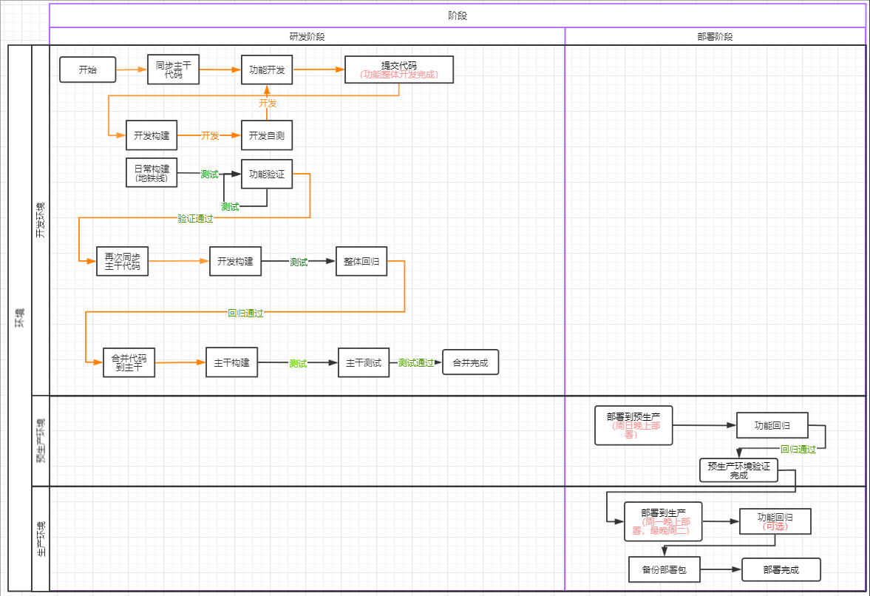
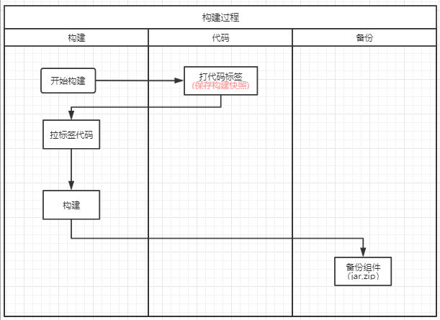
双周迭代发版节奏
SVN 打标签成本是否太高？
后面考虑把代码管理工具换成git；
苍穹代码已支持git，但元数据git支持正在开发中；

Slide 8
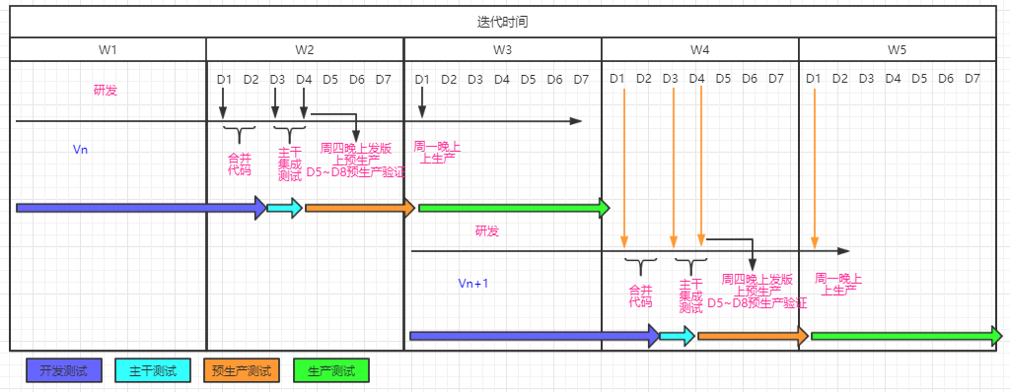
双周迭代发版节奏
双周可循环迭代，第三周开发可开始下一迭代的开发
W1：
研发
W2D1,D2：
合并代码
W2D3,D4：
主干集成测试
W2D4晚上：
上预生产
W2D5,D6,D7：
预生产验证
W3D1：
上生产

Slide 9
01
DEVOPS整体流程
目录
02
开发、测试过程
03
发布、部署过程
CONTENTS
04
事件管理

Slide 10
发布流程 – 发版前过程
检查列表 | 大版本 | 功能迭代 | 补丁 | 紧急补丁
部署资源评估和申请 | √ | √ | 可选 | 无
功能和UI全回归 | √ | √ | √ | √
性能验证 | √ | √ | 可选 | 无
代码复审 | √ | √ | 可选 | 无
架构，PDM复审 | √ | √ | 可选 | 无
许可验证 | √ | 可选 | 可选 | 无
预生产环境验证 | √ | √ | √ | √
安全测试 | 可选 | 可选 | 可选 | 无
兼容性及环境测试 | 可选 | 可选 | 可选 | 无
注意事项
所有的 “√”和“可选”项，
都需要说明具体情况；
具体情况：
测试：测试验证的结果 ；
不测：说明不测试的原因；
代码和架构复审，
需要不同小组交叉执行；
文档地址：
云镝环境申请表 https://docs.qq.com/sheet/DWWxQSXdqdlNXdGND
发版前过程 https://docs.qq.com/sheet/DY0ZWaXFZaklnWVRo
注：找对应的负责人提供过程和模板定义

Slide 11
发布流程 – 发版过程说明
构建
备份组件
构建
研发
环境
部署
研发环境
研发环境
测试
预生产
环境
部署
预生产
预生产环境
测试
生产
环境
部署生产
生产环境
验证

Slide 12
发布流程 – 发版申请
发版申请
https://docs.qq.com/sheet/DY0ZWaXFZaklnWVRo
文档地址
上线申请表
发版说明
https://docs.qq.com/sheet/DWWNCT2xkQkVITWFQ
https://docs.qq.com/sheet/DY0ZWaXFZaklnWVRo

Slide 13
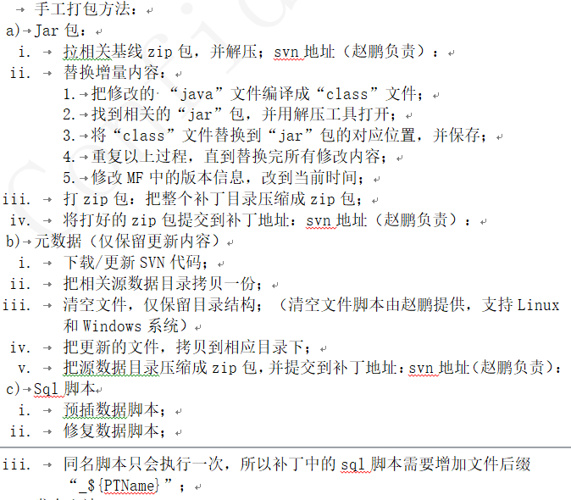
发布流程 – 发版申请
紧急补丁申请流程
紧急补丁开发流程
产品总监
发起申请
研发中心
审批
紧急补丁路径
/kingdee_idy/trunk/idy-manual-patch
紧急补丁拉对应的zip包，进行增量修复。
注：紧急补丁必须在预生产环境上进行验证

Slide 14
发布流程 – 发版申请
制作JAR包
制作元数据包
拉线上标签
元数据
复制目录
（只是目录结构）
修元数据
代码
修复
拉线上标签
代码
修复问题
编译生成
class
拷贝元数据
（拷到对应目录）
打zip包
提交SVN
Zip包
拉线上zip包
解压zip包
制作SQL脚本包：
替换
找到
问题Jar包
替换
class
修改MF
拉线上标签
SQL脚本
修SQL脚本
重命名
SQL脚本
打包
打zip包
提交SVN
拷贝SQL脚本
（拷到对应目录）
打zip包
提交SVN
SQL脚本命名规则：在原名上加”_${app}_${time}”

Slide 15
发布流程 – 紧急补丁
紧急补丁发版流程
修复问题
开发自测
制作补丁
部署预生产
测试验证
部署生产
测试验证
开发
部署
测试

Slide 16
发布流程 – 补丁 – 日常补丁
01
02
03
合并代PD-3
发版日期PD
PD+3
开发过程与功能开发相同
补丁命名规则：mp_${app}_${ver}_${date},如：mp_base_V2.0_200515版本规则：主版本.小版本.构建版本.修正版本;
合并后回滚策略：无大BUG，无中BUG，小BUG不超过3个；

Slide 17
01
DEVOPS整体流程
目录
02
开发、测试过程
03
发布、部署过程
CONTENTS
04
事件管理

Slide 18
事件管理 –事件管理过程定义
质量事故
定义
部署在生产环境的公有云产品，在一定比例或范围的客户中，出现全部或部分核心功能访问中断、操作中断、或性能严重下降导致业务无 法正常开展的事件。
根据引发质量事故的来源不同，责任方分为 IT 运维、研发 及第三方。
1.IT 运维责任：主要包括业务运维人员操作不当、运维工作缺陷、设备故障、外 部攻击、内部网络中断等。
2.研发责任：主要包括产品功能设计缺陷、程序错误或缺陷、性能缺陷等。
3.第三方责任：主要指 IaaS 供应商、网络供应商、第三方系统或接口等故障。第 三方责任需能对第三方进行追责，并制定后续预防性措施，否则视同 IT 运维责任或研 发责任。
质量事故
责任方

Slide 19
事件管理 –事件分级管理办法定义
影响客户比例 | 定级标准
受影响客户比例在20%（含）以上 | 质量事故级别 | 1（含）小时以上 | 30（含）到60分钟 | 15（含）到30分钟
 | 一级 | √
 | 二级 |  | √
 | 三级 |  |  | √
受影响客户数比例在20%以下 | 质量事故级别 | 2（含）小时以上 | 1（含）到2小时 | 30（含）到60分钟
 | 一级 | √
 | 二级 |  | √
 | 三级 |  |  | √
质量事故定级标准
公有云产品一旦由于事故发生而中断服务，将导致大量客户的业务运营受到影响。因 此以受影响的客户范围及事故中断服务的时间长度进行事故定级。 受影响客户定义：原则上事故发生所在服务器上部署的客户即为受影响客户。如有充 分可信的系统日志统计实际受影响的客户数，则以系统日志为准。
中断服务时长定义
中断开始时间以系统监控显示中断时间或客户反馈中断时间中较 早的为准；中断恢复时间为系统监控显示恢复稳定后的时间。

Slide 20
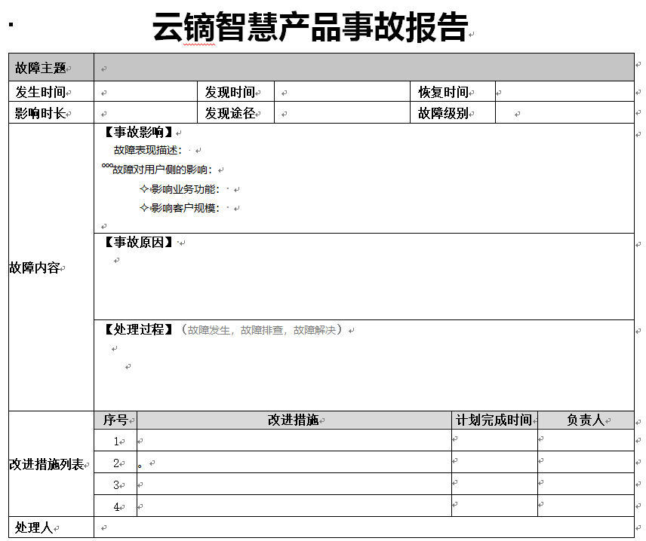

事件管理 – 事故记录模板
事件登记表地址
https://kdocs.cn/l/chuTZPxgW0oT
[金山文档] 事件登记表.xlsx

Slide 21
事件管理 –事件复盘和学习
事故原因
天钢环境独立后修改更新脚本进行适配，使其可以单独更新，对天钢和其他租户同时升级的情况处理逻辑不严谨，当次更新是和其他租户同时升级的，业务包的更新在该逻辑下未能更新，导致环境业务包和元数据不一致。
01
处理过程
02
03
改进措施
3
2020.01.14 09:35
重新调整更新脚本，兼容多版本不同时间更新的情况。
计划完成时间：2020.01.04
故障解决：运维将补丁包代码更新，问题解决。
2
2020.01.14 09:10
故障排查：研发反馈代码和元数据不一致。
1
2020.01.14 08:42
故障发生：客户群反馈环境问题，发现已2.0.010补丁的内容，同时部分功能报错。

Slide 22
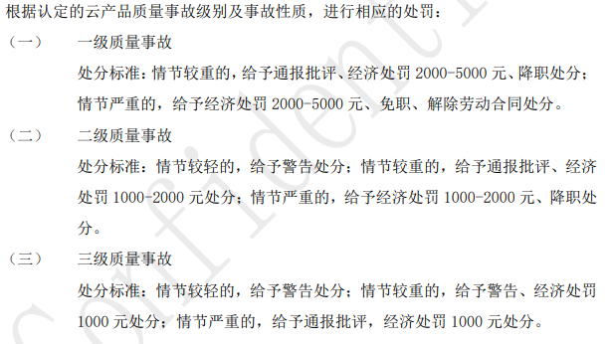
事件管理 –事件考核办法（待执行）
（金蝶集团）根据认定的云产品质量事故级别及事故性质 ，进行相应的处罚

Slide 23
事件管理 –事件考核办法（建议）
事件通报机制
事件持续30分钟
报告集团
事件持续20分钟
报告公司
事件持续10分钟
报告研发中心
事件发生时刻
报告产品总监

Slide 24
事件管理 –事件考核办法（建议）
奖惩前提：产品团队必须有实际客户，方可参与此活动；
一级事故：1000元
奖
惩
二级事故：500元
1000元
三级事故：200元
产品团队1个季度0事故，
奖励团队费1000元；
扣除事故产品团队费用
（缓冲区3个月）

Slide 25

敬 请 指 导 ！

